Slide 1
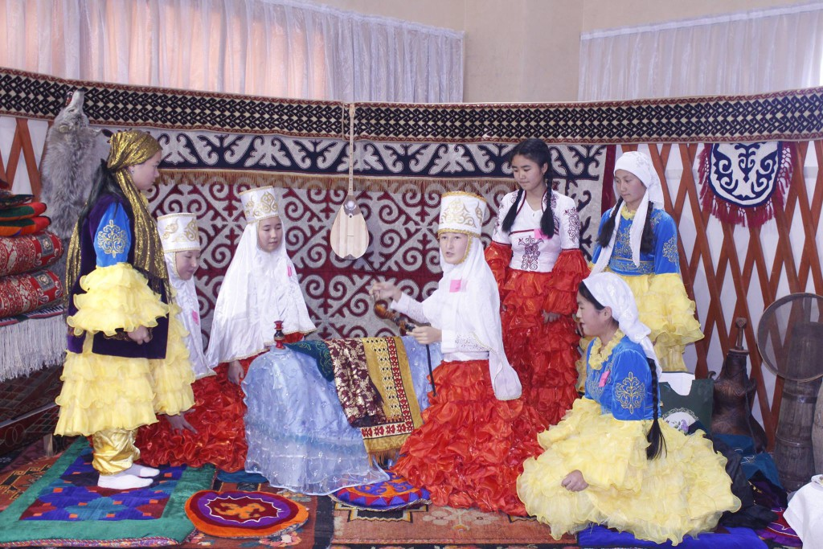
Ұлттық тәрбие – ұлағат көзі

Slide 2
Сабақтың мақсаты:
Ата-аналардың үлгісі негізінде оқушыларды ата-аналарын сыйлауға, құрметтеуге тәрбиелеу.
Халқымыздың әдет-ғұрпы, салт-дәстүрі арқылы оқушылардың бойында асыл да адамгершілік қасиеттерді қалыптастыру

Slide 4
Рухы асқақ, іргесі берік ел боламыз десек, ең бастысы ұрпақ тәрбиесі мен біліміне сергек қарауымыз тиіс.

Slide 5
Балаға мінез үш алуан адамнан жұғады: бірінші ата-анасынан, екіншісі – ұстазынан, үшіншісі –құрбысынан.

Slide 7
ТОПҚА БӨЛУ
СЫҢАРЫН
ТАП

Slide 8
Қазақ халқының құнды өсиеттері

Slide 9
Жеті ата
Жеті қазына
Жеті жұт
7
Жеті жетім
Жеті күн
Жеті жоқ
Жеті ғалам
Жеті әулие

Slide 10
Бес өсиет
Бес қару
5
Бес қатер
Бес намаз
Бес жаратылыс

Slide 11
Үш арсыз
Үш даусыз
3
Үш ғайып
Үш тәтті
Үш қуат
Үш қадірлі

Slide 12
САН САЯХАТ

Slide 13
ШЫҒАРМАШЫЛЫҚ
ҮЗІЛІС

Slide 14
Қазақ халқы – рухани зор байлықтың мұрагері. Ежелгі ата-бабаларымыздың күмбірлеген күміс күйі, сыбызғы сырнайының үні, асқақтата салған әсем әні, ғашықтық жырлары, мақал-мәтел, шешендік сөздер,айтыс өлеңдерінің сан ғасыр бойы өз ұрпағын сегіз қырлы, бір сырлы, өнегелі де өнерлі адамгершілік ар-ұжданы жоғары намысқой азамат етіп тәрбиелеп келгені тарихи шындық.

Slide 15
ТЫЙЫМ СӨЗДЕР

Slide 16
Қазақ халқының салт-дәстүрлері осы ұлттың мінез-құлқын, қасиеттерін көрсетеді. Кейбір салт-дәстүрлері мен әдет-ғұрыптары сол халықтың тұрмысына, тәрбиесі мен мінезіне, сеніміне, ырымына қарай қалыптасып, келеді.

Slide 17
ҚАЗАҚ ХАЛҚЫНЫҢ
САЛТ-ДӘСТҮРЛЕРІ
(бейнекөрсетілім)

Slide 21
ШІЛДЕХАНА
Шілдехана, шілделік, шілде күзет – өмірге келген нәрестенің құрметіне жасалатын той.

Slide 24
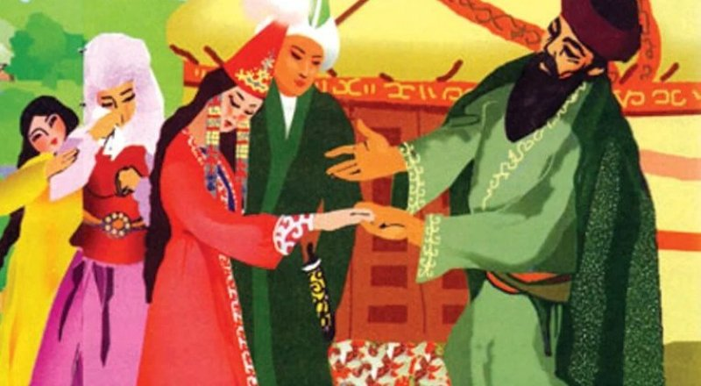
СЫҢСУ

Slide 25
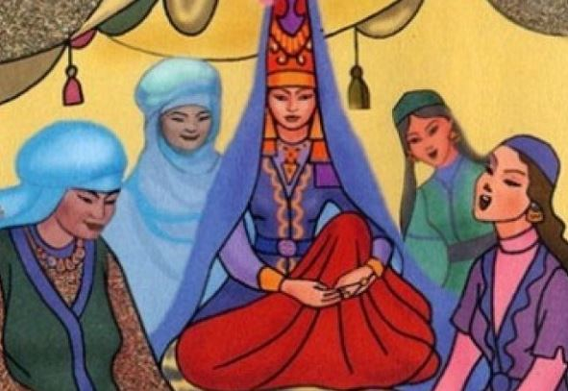
ҚОШТАСУ

Slide 27
Жас ұрпақты Отанын, туған жерін сүйіп, оны қорғай білуге үйрету, оқушы бойында патриоттық сезім мен адамгершілік сананы қалыптастыру-егеменді мемлекетіміздің әр отбасы мен азаматтарының міндеті.

